Slide 1
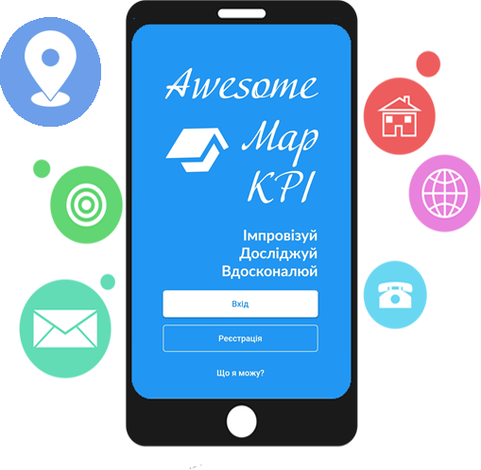
Засоби вирішення господарських проблем кампуса КПІ на базі ГІС систем
НАЦІОНАЛЬНИЙ ТЕХНІЧНИЙ УНІВЕРСИТЕТ УКРАЇНИ
«КИЇВСЬКИЙ ПОЛІТЕХНІЧНИЙ ІНСТИТУТ» ім. Ігоря Сікорського
Дипломна робота
Виконав: ст. гр. ТІ-62 Гавриляк О.В.
Науковий керівник доцент Гагарін О.О.

Slide 2
Мета: створити рішення для моніторингу господарських проблеми та публічних заходів промислового району для ефективного та вдалого прийняття управлінських рішень.
Для досягнення цілі було вирішено ряд задач:
Проаналізувати аналогічні існуючі рішення
Реалізувати серверну та мобільну частину
Розробити основні вимоги для системи та її частин
Створити схему бази даних системи
Визначити взаємодію користувача з системою

Slide 3
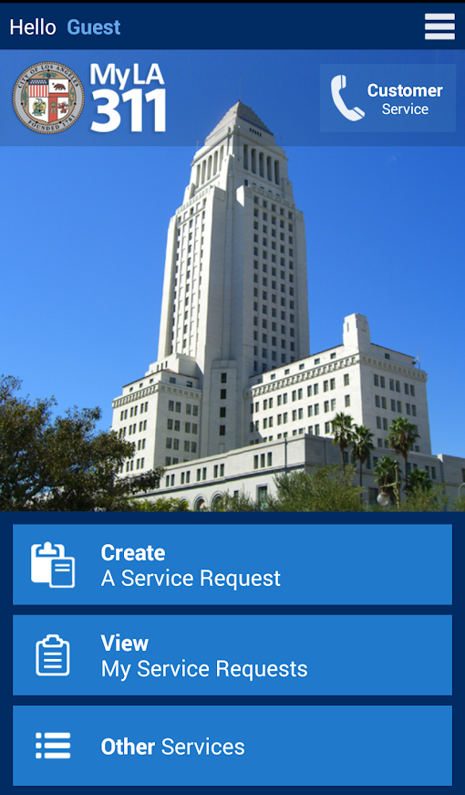
Аналогічні існуючі рішення
Використовування цього додатку дає змогу швидкого та легкого доступу до найпопулярніших послуг міста, включаючи видалення графіті, ремонт вибоїн та забір об’ємних предметів.
Переваги:
доступ до великої цифрової системи міста, що має багато сервісів;
зрозумілий та простий варіант інтерфейсу;
можливість залишити мітку анонімно.
Недоліки:
застарілий інтерфейс, що не відповідає новітнім вимогам для Android та IOS користувачів;
доступ до встановлення додатку можна отримати лише з території Сполучених Штатів Америки або потрібно використовувати VPN сервіси.
My LA 311

Slide 4
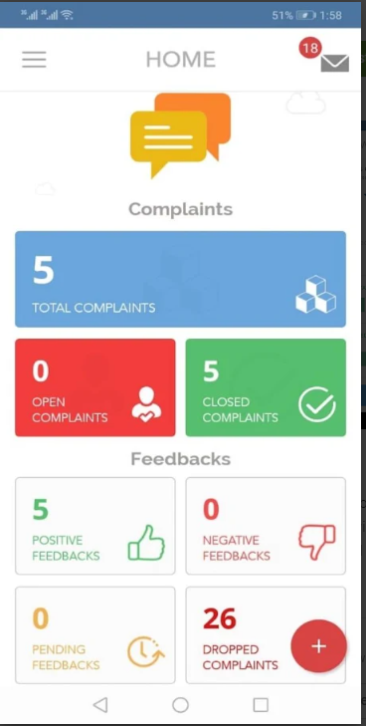
Аналогічні існуючі рішення
Система служить носієм скарг у відповідні офіси по всьому Пакистану. Додаток слугує додатковим каналом між громадянином та владою.
Переваги:
доступність додатку по всьому світу;
закріплення системи на рівні країни, що дозволяє вдало вирішувати проблеми та впроваджувати будь-які інші сервіси.
Недоліки:
система покриває лише одну потребу – скарги;
не повністю інтернаціоналізований мобільний додаток.
Pakistan Citizen Portal

Slide 5
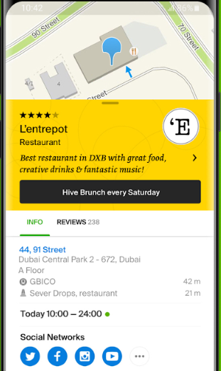
Аналогічні існуючі рішення
2GIS - це каталог з картою та GPS навігацією в Україні та за кордоном.
Переваги:
працює на території України;
неперевершена карта з великою кількістю інформації;
додаток відповідає сучасному інтерфейсу Android та IOS системам.
Недоліком є те, що немає нічого спільного із допомогою виправлення ситуації навколо.
2GIS

Slide 6
Порівняння існуючих рішень
Назва Критерії | My LA 311 | Pakestan Citizen Portal | 2GIS
Сучасний інтерфейс | - | - | +
Підтримка державними органами влади | + | + | -
Різноманітний функціонал використання | + | - | +
Використання на території України | - | - | +
Зручна робота з картою | - | - | +

Slide 7
Основні вимоги
Сучасний, простий та адаптивний інтерфейс мобільного додатку
Швидкі відповіді від сервера
Гнучка архітектура, що дозволить замінити бізнес логіку або мобільний додаток
Рішення повинно реалізувати всі взаємодії користувача з системою

Slide 8
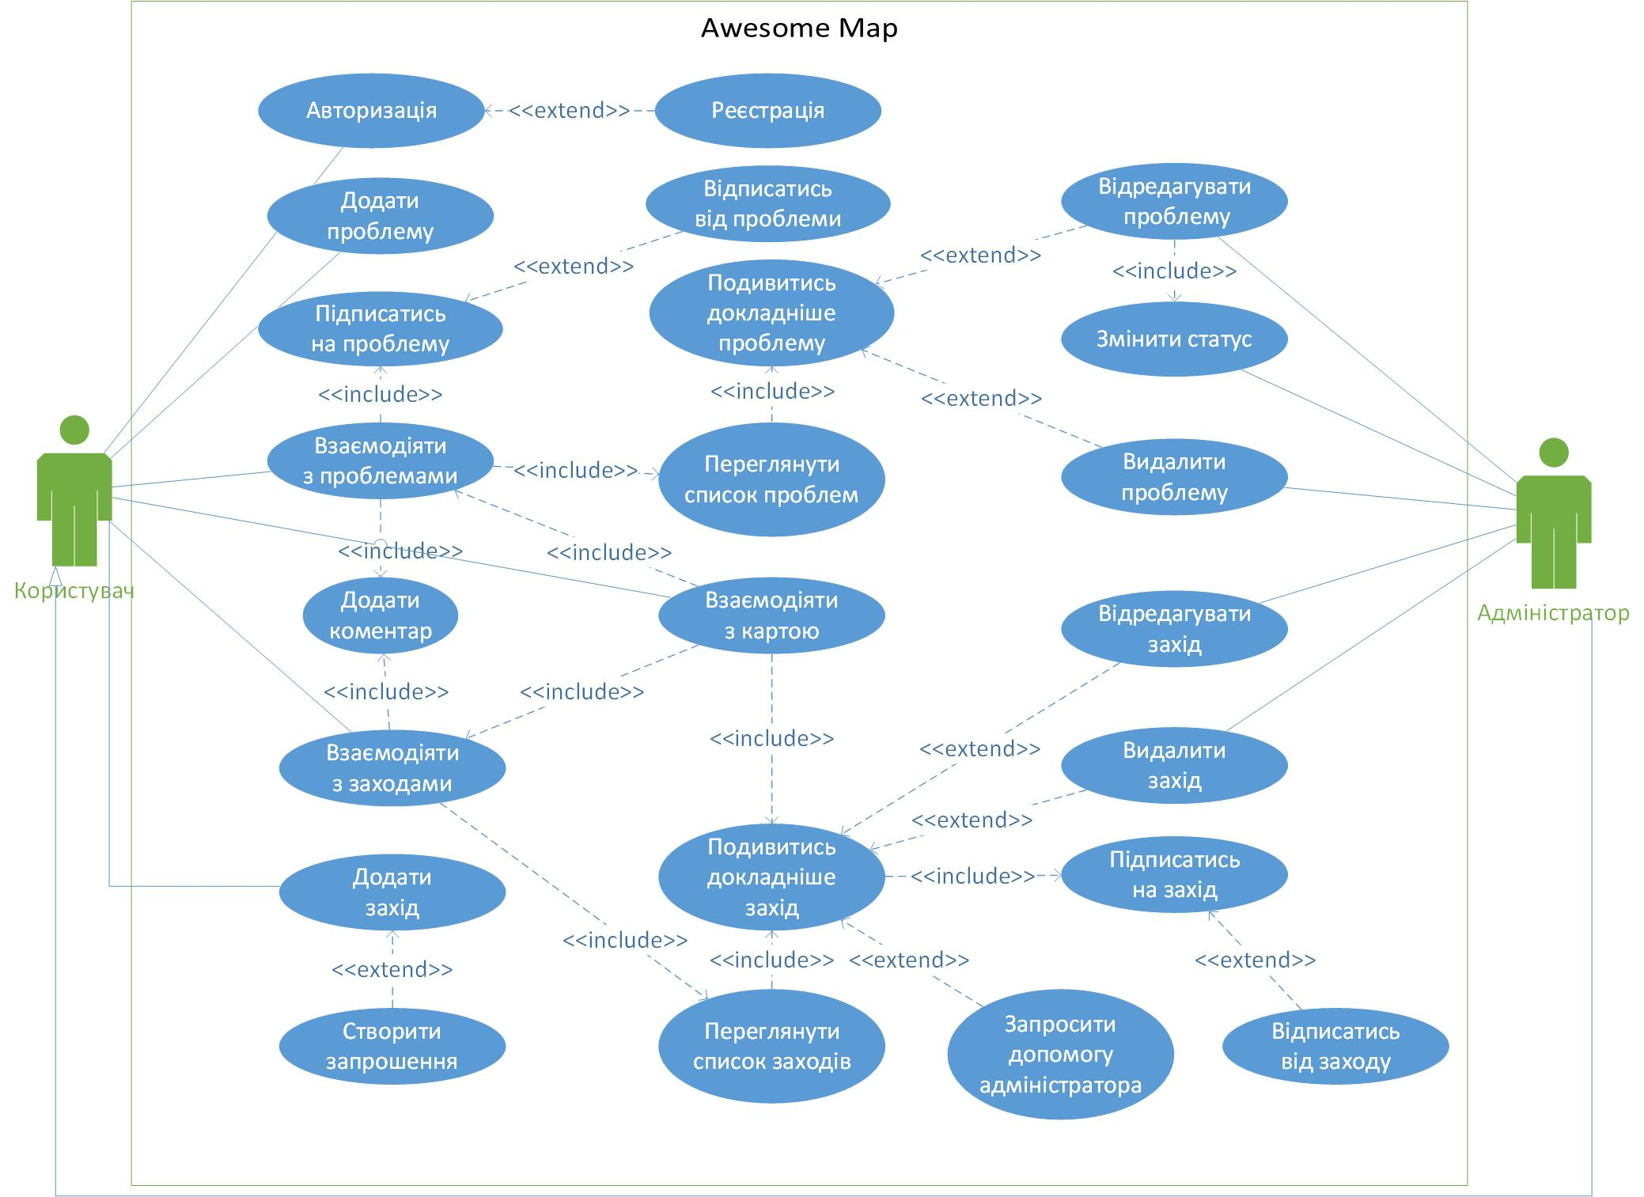
Діаграма прецедентів
Use-Case діаграма дозволяє відобразити використання систем в найпростішому вигляді, та показати взаємозв’язок між користувачем і різними варіантами використання системи.

Slide 9
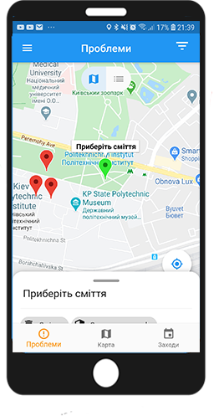




Модель системи
Студент
Адміністрація
База даних
Сервер

Slide 10
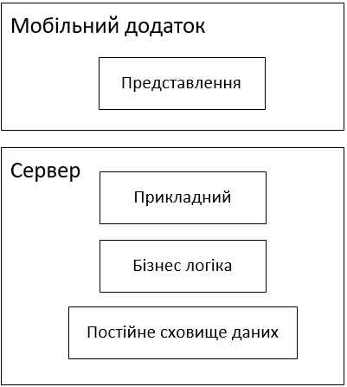
Багаторівнева архітектура системи

Slide 11
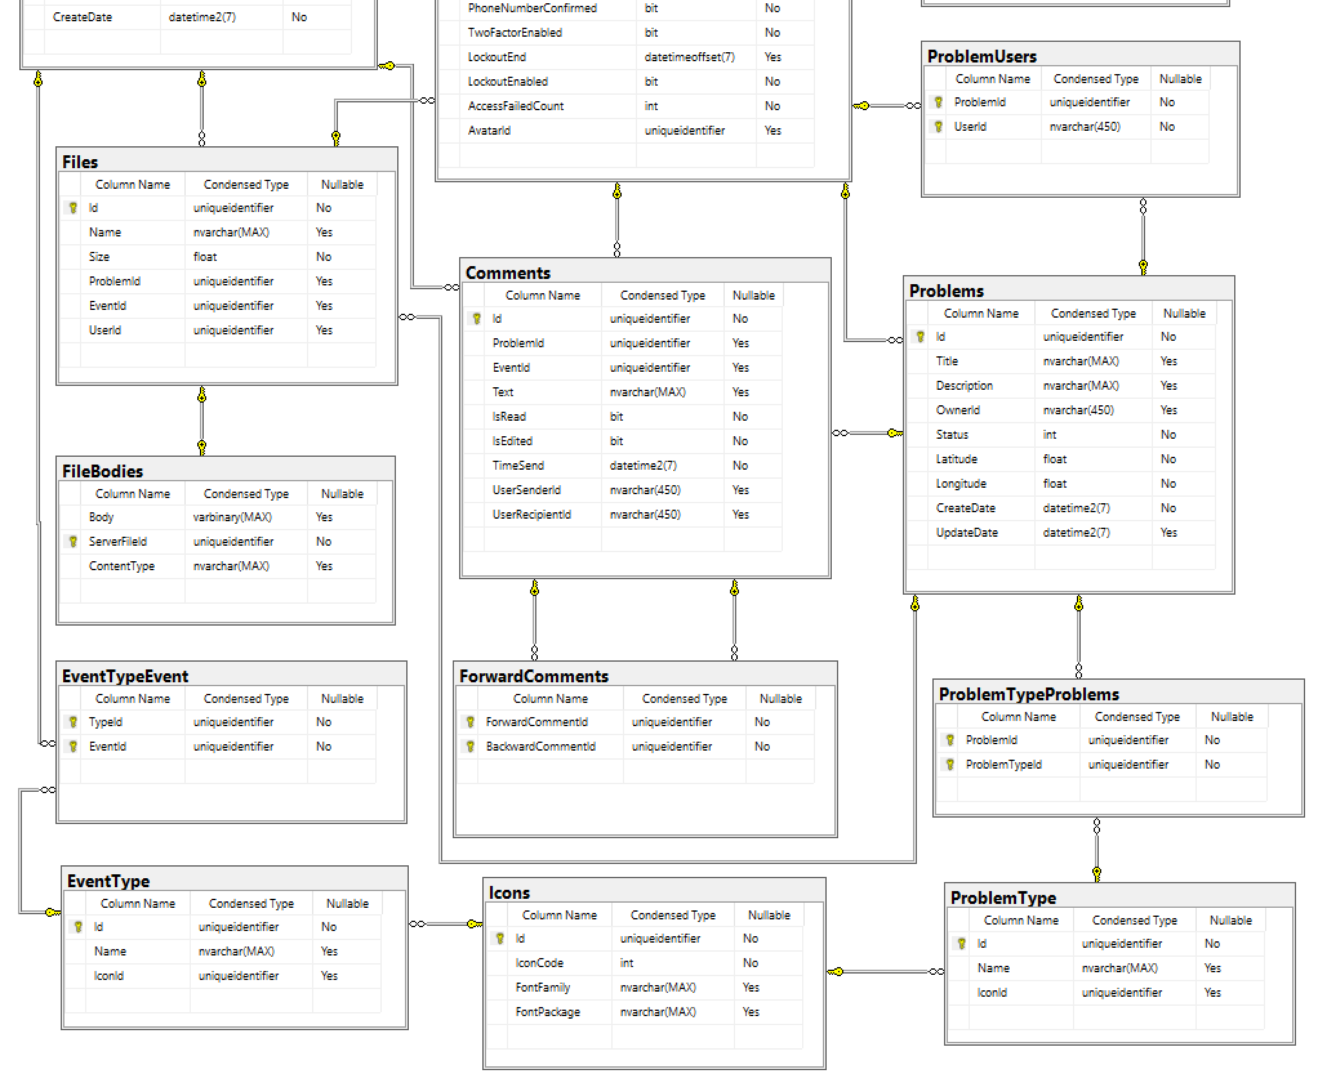
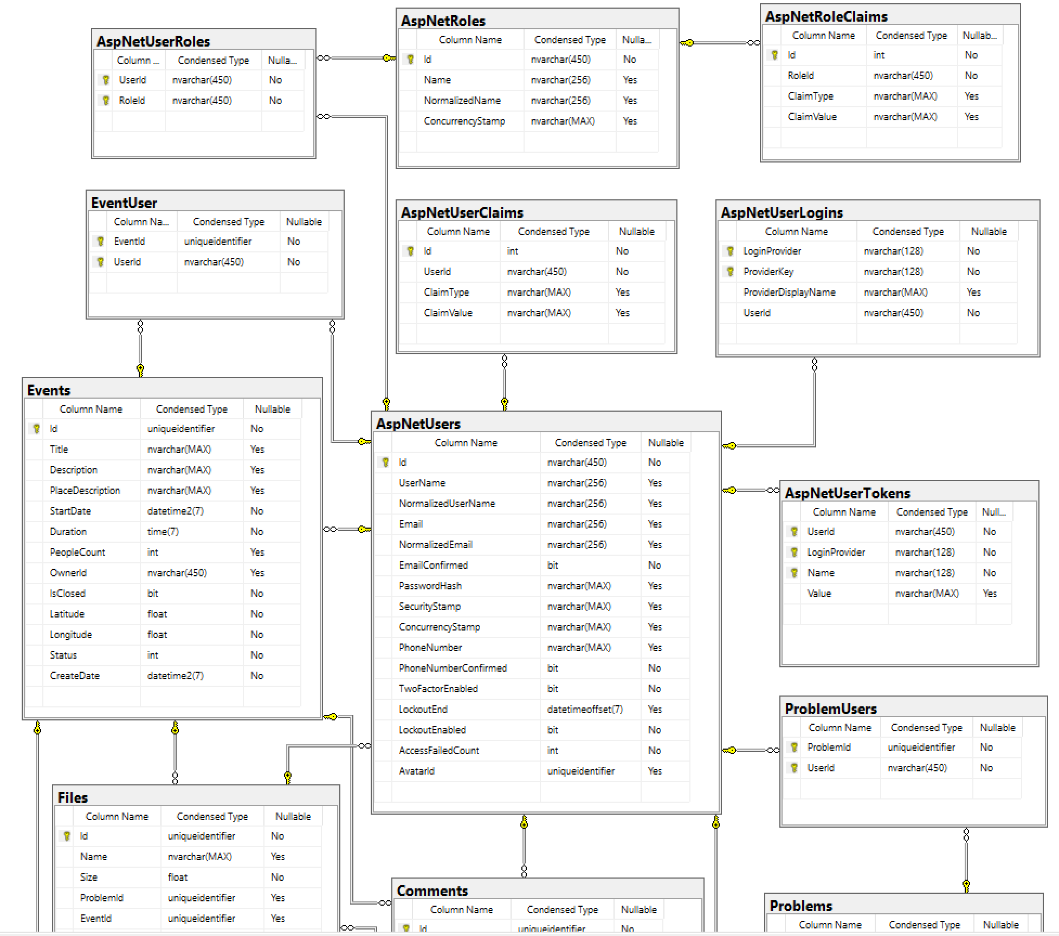
Схема бази даних

Slide 12
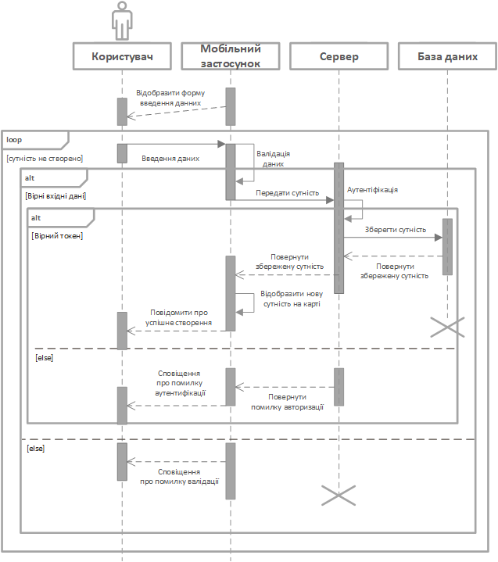
Діаграма послідовності
Алгоритми створення сутностей в системі «Awesome Map».
На діаграмі зображені різні частини системи з користувачем та їх взаємодія.
Відображено дані та їх послідовна обробка кожною частиною системи з альтернативними варіантами розвитку подій.
Даний алгоритм реалізовано для кожної головної сутності в системі:
проблеми
заходи

Slide 13
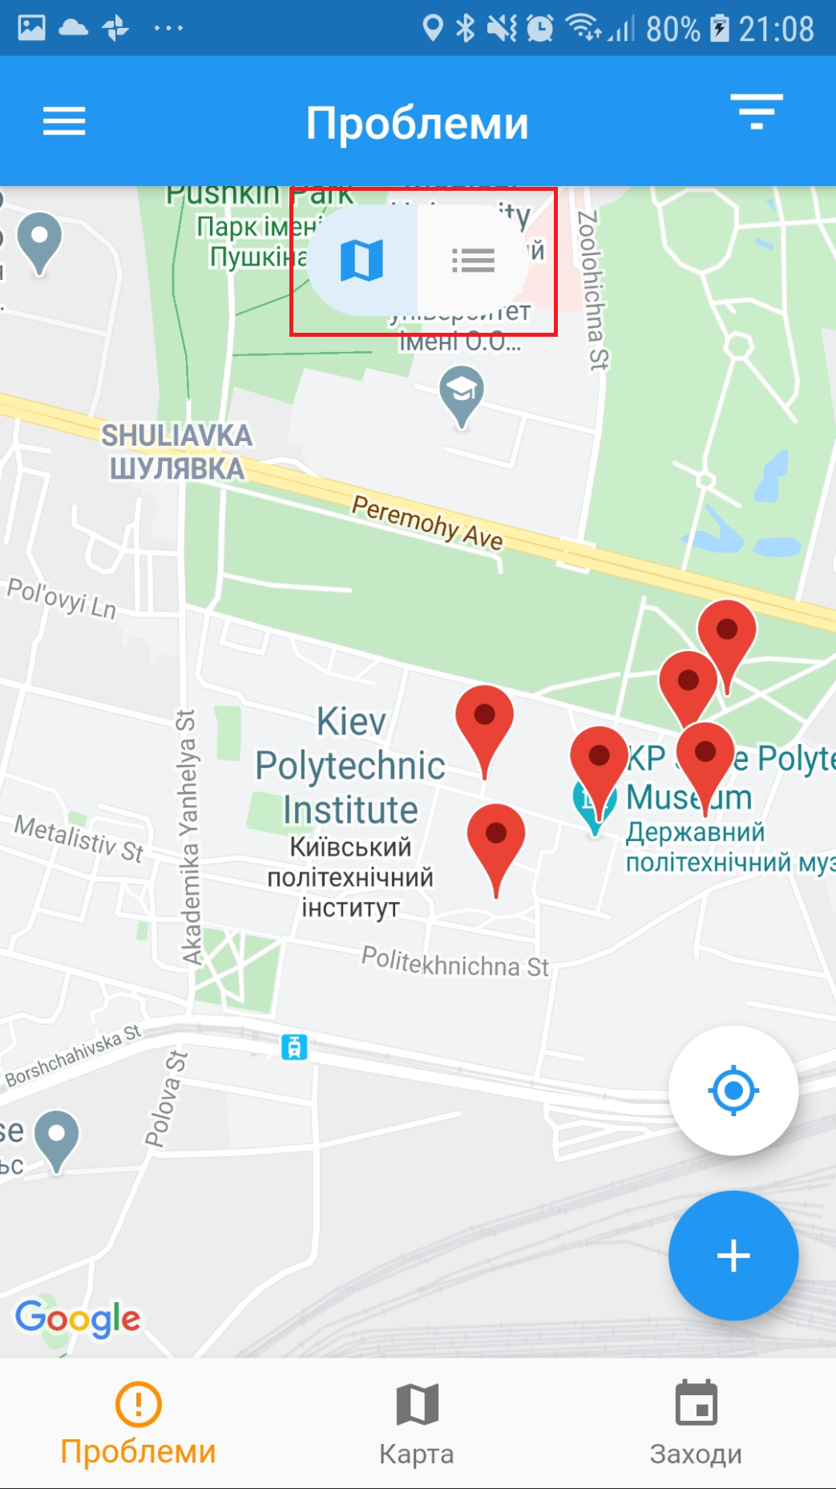
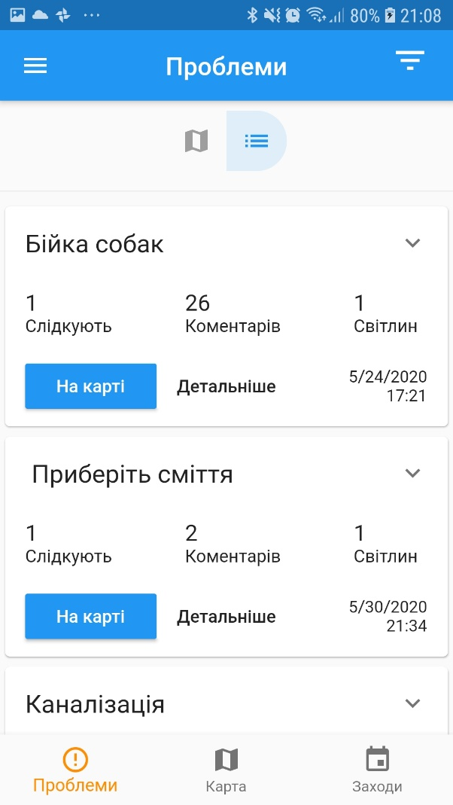
Інтерфейс користувача
Перемикач «Карта / Список»
Компонент дозволяє переключитись до списку елементів, що відображаються на карті, або повернутись знову зі списку до карти.

Slide 14
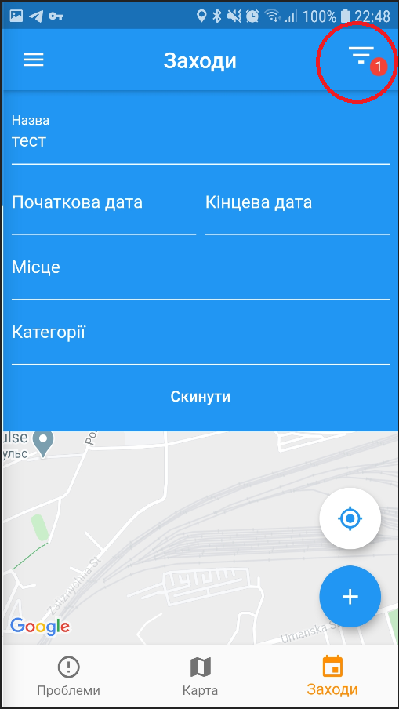
Інтерфейс користувача
Компонент фільтрації
Дозволяє користувачу відфільтрувати мітки на карті за полями.
Спеціальне розташування у верхньому правому кутку зроблено для того, щоб при перемиканні з карти до списку, або навпаки, користувач очікував, що його фільтри досить застосовані.

Slide 15
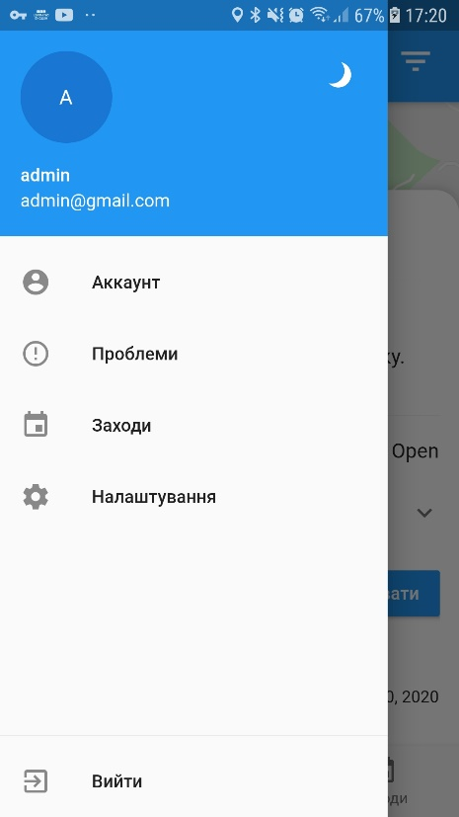
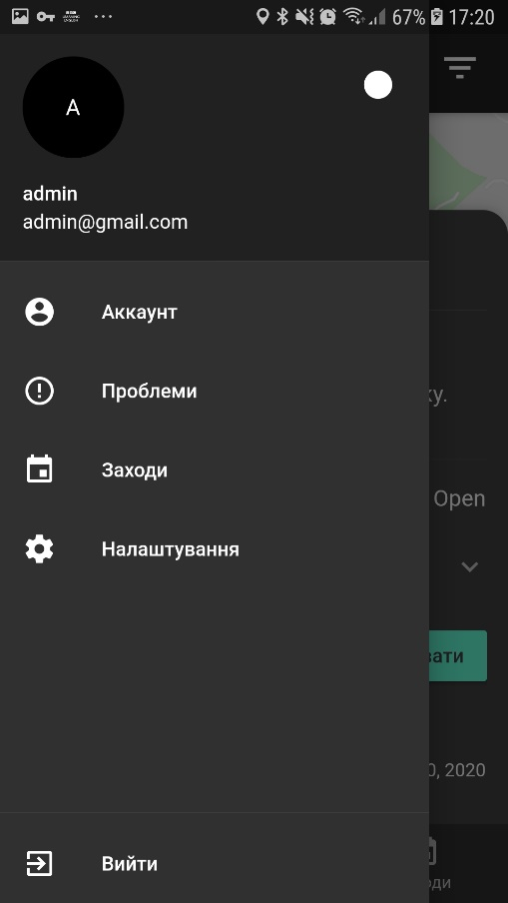
Інтерфейс користувача
Компонент меню та зміни тем
Відображає головні розділи додатку, профіль користувача, кнопки зміни теми та вихід з системи.

Slide 16
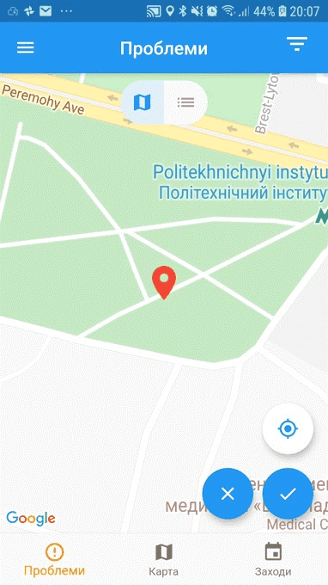
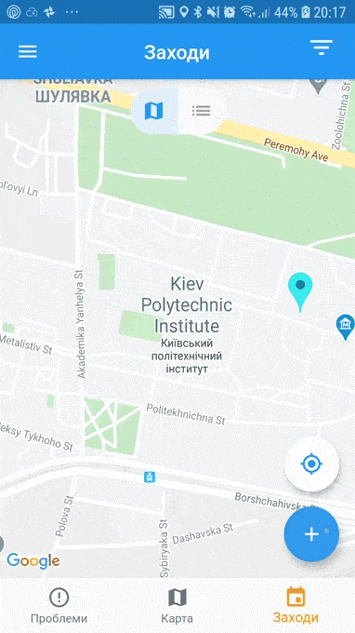
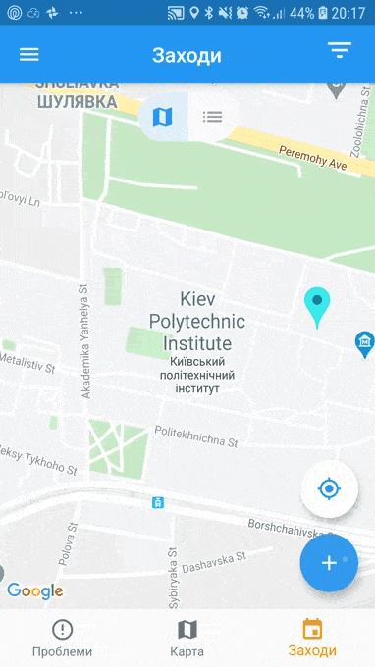
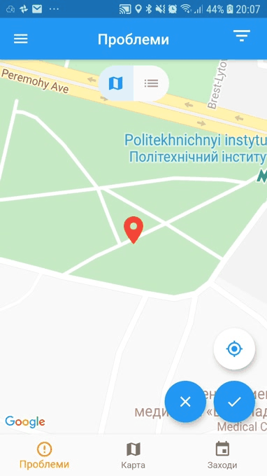
Приклад роботи
Додавати проблему або захід просто та інтуїтивно зрозуміло:
1) поставити точку
2) заповнити форму
3) відправити

Slide 17
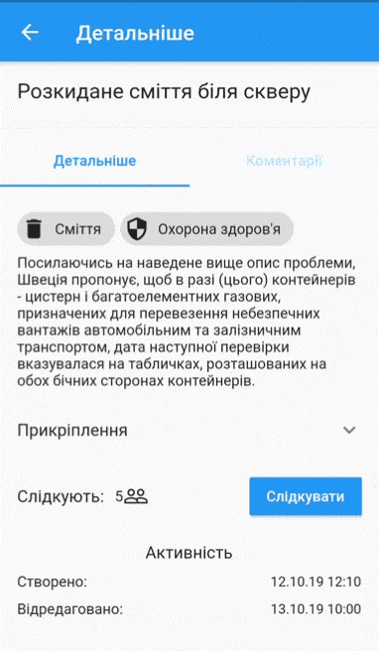
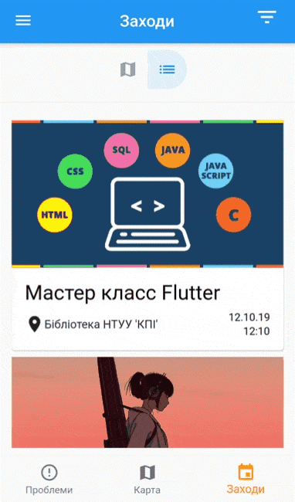

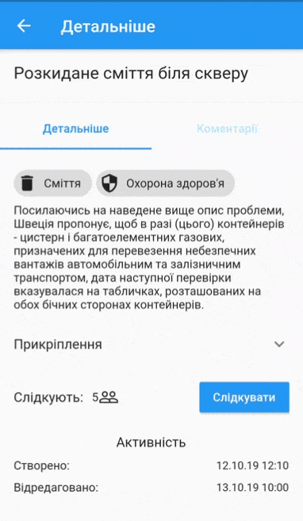
Приклад роботи
Перегляд проблем або заходів
Додавання коментарів

Slide 18
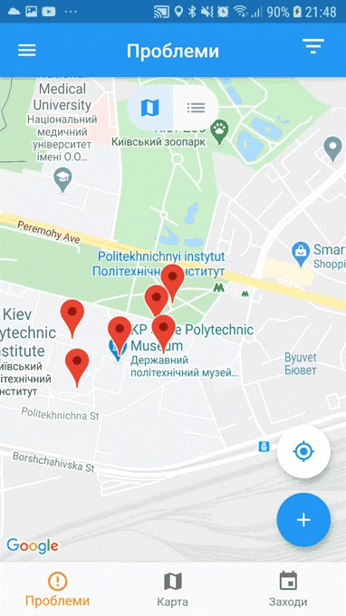

Приклад роботи
Компонент фільтр

Slide 19
Висновки
Досягнені всі поставлені задачі.
Розроблені основні вимоги для системи та її частин.
Створена глобальна архітектура системи та кожної з частин.
Реалізована система з мобільною та серверною частиною.
Створено та запрограмованно алгоритм додавання проблеми та заходу в систему

Slide 20

Дякую за увагу
Ознайомитись з продуктом можно в репозиторії за посиланням:
https://github.com/defa808/awesome_map

